Slide 1




작은 도서관
장서 개발 도우미
(재)미래와소프트웨어와 함께하는 제3회 아이디어 공모전
빅데이터 활용 미래 사회문제 해결 아이디어 해커톤
북픽(book pick)

Slide 2

목차
빅데이터 활용 미래 사회문제 해결 아이디어 해커톤
01
02
03
04
배경
데이터 분석
활용방안
피드백
-주제 선정 이유
-사용 데이터
-데이터 전처리
-데이터 활용
-해결방안
-기대효과
-기타
- 멘토링 피드백

Slide 3

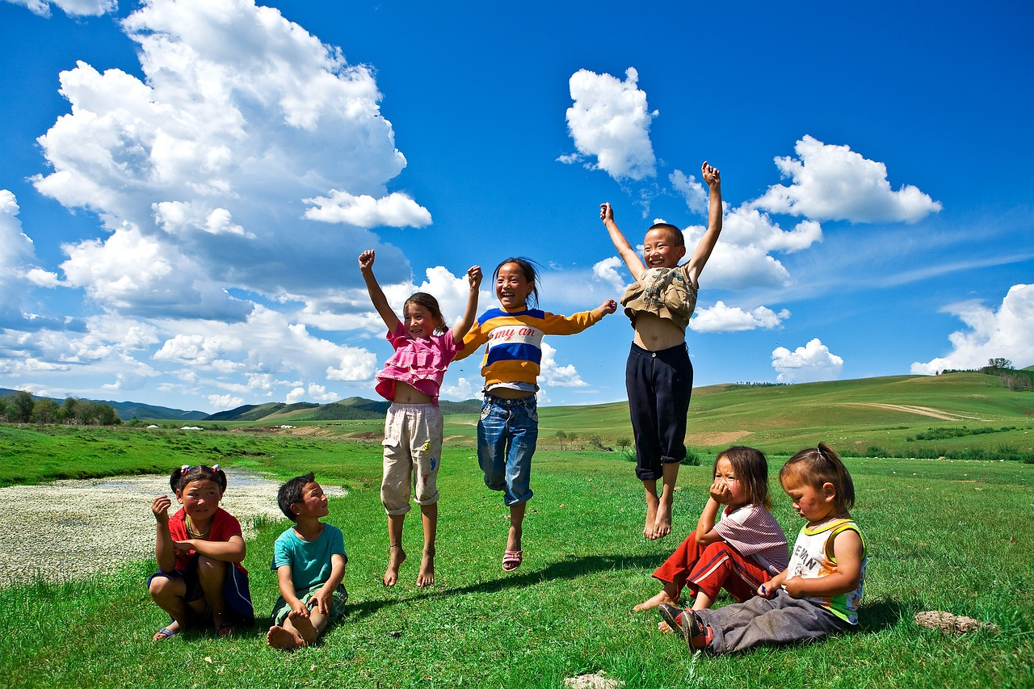
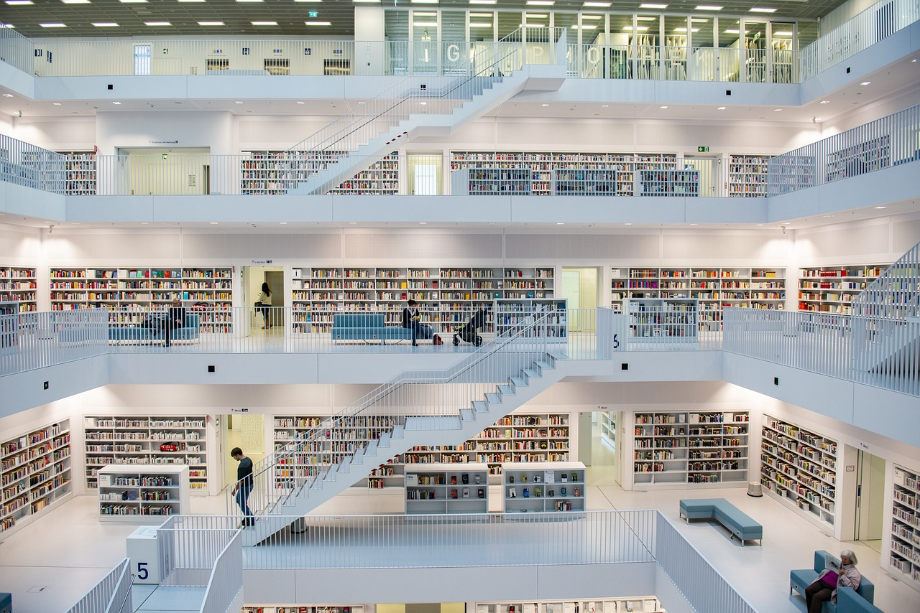
주제 선정 이유
01 배경 02 데이터 분석 03 활용방안 04 피드백
활기찬 아이들.. 무엇이 아이들의 성장에 도움이 될까?

Slide 4
주제 선정 이유
01 배경 02 데이터 분석 03 활용방안 04 피드백
“
도서관은 보편적인 정보 접근을 제공하여
시민이 모든 종류의 지식에 접근할 수 있도록 하는 지역 정보 중심지이다.
그 중 작은 도서관은 지역 친화적이고
시민이 쉽게 이용할 수 있도록 운영되는
도서관이다.
”

Slide 5
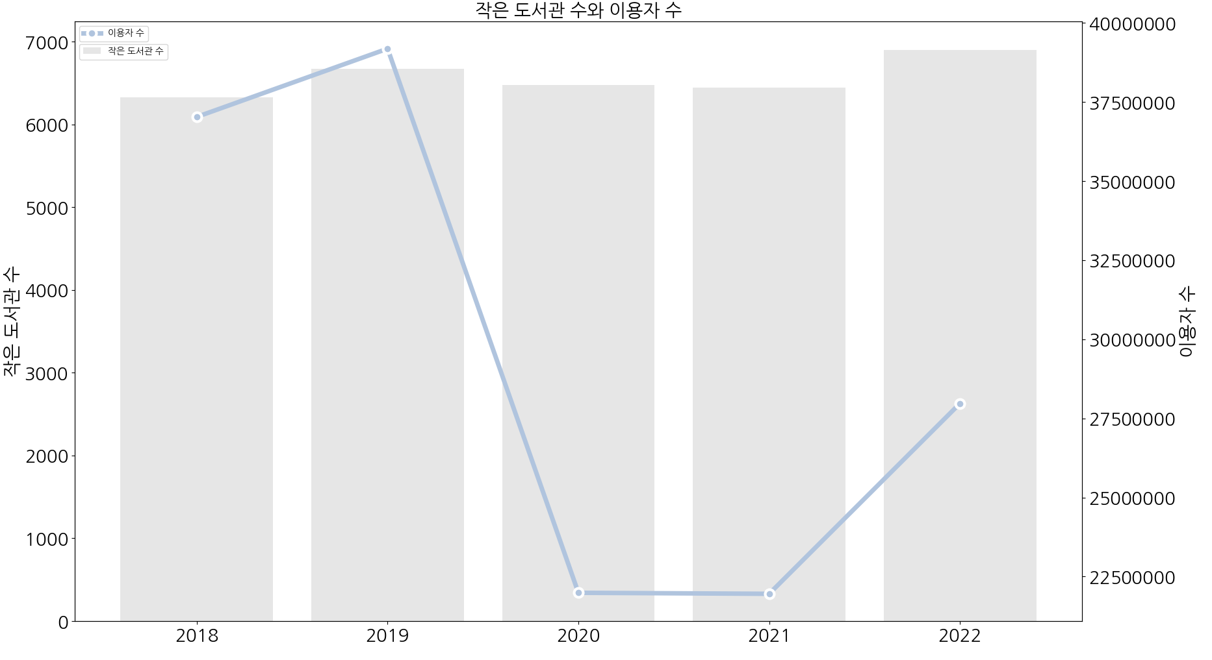
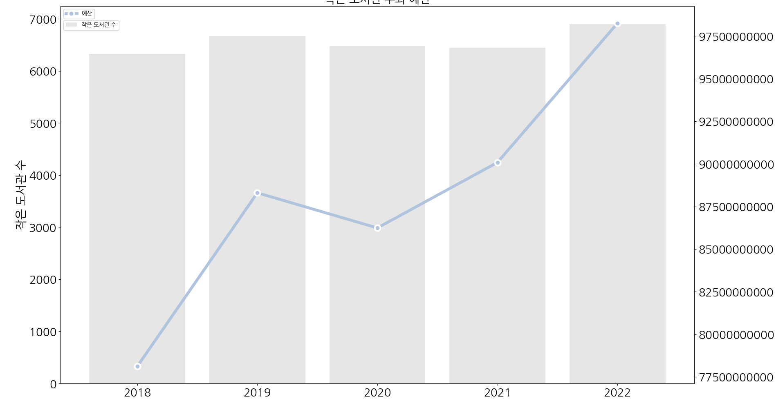
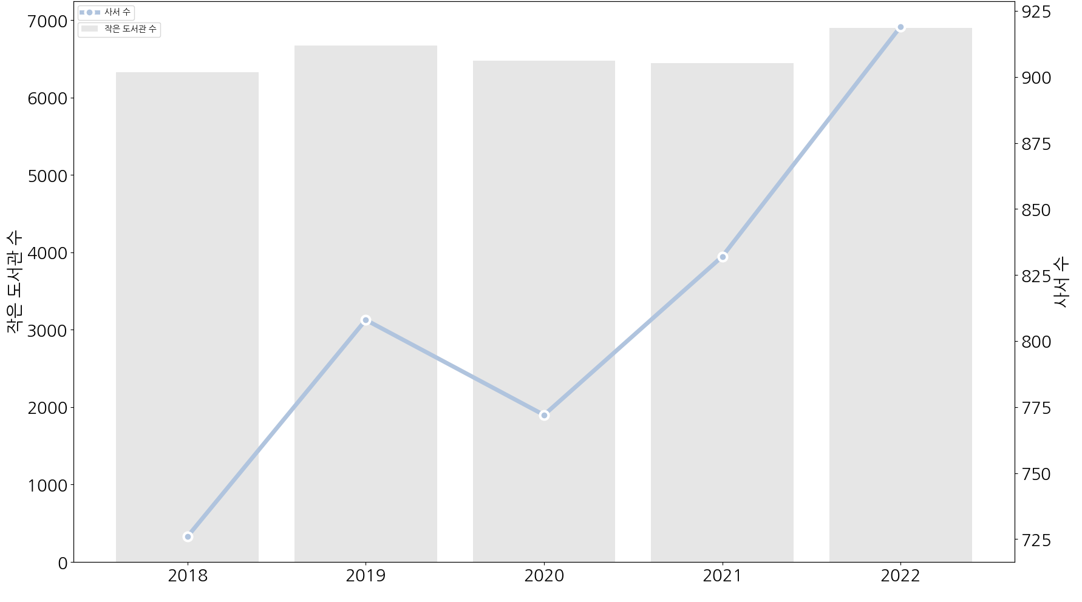
주제 선정 이유
01 배경 02 데이터 분석 03 활용방안 04 피드백
작은 도서관 수와 이용자 수
작은 도서관 수와 예산
작은 도서관 수와 사서 수
국가도서관통계시스템 제공
세 그래프는 공통적으로
2020년에 하락한 이후 상승세를 보임

Slide 6
주제 선정 이유
01 배경 02 데이터 분석 03 활용방안 04 피드백
“직원, 대출실적 없다” ···
부실운영 작은도서관 전국 2천 996곳
연합뉴스 23.10.23
작은 도서관에 대한 지원이 커지고 있음에도 불구하고
작은 도서관 운영에 차질이 있음
강원 ‘작은 도서관‘ 2곳 중 1곳
부실운영 ··· 직원도 신관도 없어
강원일보 23.10.25.
주어진 조건에서
작은 도서관이 효율적으로 운영될 수
있도록 도와줄 수 있는 방법을 생각함

Slide 7





주제 선정 이유
01 배경 02 데이터 분석 03 활용방안 04 피드백
사서 업무
잡 코리아 제공
보고서 작성
장서 관리
자료 구입
이용자 서비스
자료 관리
책, 비디오, DVD, 연간물 등 이용자가 희망한 자료나 신간 자료를 구입한다.
자료 구입
예산 및 도서관 운영에서 중요한 부분을 차지하고 있음

Slide 8



활용 데이터
01 배경 02 데이터 분석 03 활용방안 04 피드백
국가도서관통계시스템
2018~2022년 기준
작은 도서관 수, 예산, 사서 수, 이용자 수
도서관 정보나루
2018~2022년 기준
인기대출도서 목록
200건씩
지역별(서울, 대전, 대구, 광주, 인천, 부산, 울산, 세종, 제주)
성별(남자, 여자)
나이별(영유아(0~5세), 유아(6~7세), 초등(8~13세), 청소년(14~19세), 20대, 30대,
40대, 50대, 60세 이상)
-> 지역, 성별, 나이에서 하나씩 선택을 해 데이터를 만듦
예스24
국내신간종합도서
200권 크롤링(제목, 설명, 카테고리)

Slide 9
데이터 전처리
01 배경 02 데이터 분석 03 활용방안 04 피드백
 | 순위 | 서명 | 저자 | 출판사 | 출판년도 | 권 | ISBN | ISBN 부가기호 | KDC | 대출건수 | 성별 | 연령 | 지역
0 | 1.0 | 수박 수영장 :안녕달 그림책 | 지은이: 안녕달 | 창비 | 2015 | NaN | 9.788936e+12 | 77810.0 | 813.70 | 164 | 남자 | 영유아(0~5세) | 서울
1 | 2.0 | 숲속 100층짜리 집 | 글·그림: 이와이 도시오 ;옮김:김숙 | 북뱅크 | 2021 | NaN | 9.788936e+12 | 74830.3 | 833.60 | 137 | 남자 | 영유아(0~5세) | 서울
2 | 3.0 | 당근 유치원 | 지은이: 안녕달 | 창비 | 2020 | NaN | 9788936e+12 | 77810.0 | 813.70 | 135 | 남자 | 영유아(0~5세) | 서울
필요데이터만 추출
 | 이용자 | 서명
0 | 남자20대광주000 | (비전공자를 위한 이해할 수 있는) IT 지식
1 | 남자20대광주000 | 지적 대화를 위한 넓고 얕은 지식 1 – 현실 편 : 역사 / 경제 / 정치 / 사회 / 윤리
2 | 남자20대광주000 | (한 권으로 읽는) 컴퓨터 구조와 프로그래밍 :더 나은 소트프웨어 개발을 위한 하드웨어, 자료구조, 필수 알고리즘등 프로그래머의 비밀노트
3 | 남자20대광주000 | (프로크리에이트로 배우는) 자토의 아이패드 드로잉 클래스 :혼자 공부하는 일상 드로잉부터 굿즈 제작 노하우까지
4 | 남자20대광주000 | (Do it!) 첫 코딩 with 파이썬 :보통 사람이 알아야 할 프로그래밍 기초
···
4006 | 여자초등(8~13세)제주900 | 수상한 화장실
4007 | 여자초등(8~13세)제주900 | 수상한 식당

Slide 10
데이터 활용
01 배경 02 데이터 분석 03 활용방안 04 피드백
 | 이용자 | 서명
0 | 남자20대광주000 | (비전공자를 위한 이해할 수 있는) IT 지식
1 | 남자20대광주000 | 지적 대화를 위한 넓고 얕은 지식 1 – 현실 편 : 역사 / 경제 / 정치 / 사회 / 윤리
2 | 남자20대광주000 | (한 권으로 읽는) 컴퓨터 구조와 프로그래밍 :더 나은 소트프웨어 개발을 위한 하드웨어, 자료구조, 필수 알고리즘등 프로그래머의 비밀노트
3 | 남자20대광주000 | (프로크리에이트로 배우는) 자토의 아이패드 드로잉 클래스 :혼자 공부하는 일상 드로잉부터 굿즈 제작 노하우까지
4 | 남자20대광주000 | (Do it!) 첫 코딩 with 파이썬 :보통 사람이 알아야 할 프로그래밍 기초
···
4006 | 여자초등(8~13세)제주900 | 수상한 화장실
4007 | 여자초등(8~13세)제주900 | 수상한 식당
성별, 나이, 지역, 카테고리를 선택해 원하는 조건에서 가장 많이 대출한 책을 찾을 수 있음
성별을 입력하세요:남자
지역을 입력하세요:대구
나이를 입력하세요:청소년
카테고리를 입력하세요:800
아몬드 손원평 장편소설
체리새우 : 황영미 장편소설
죽이고 싶은 아이 :이꽃님 장편소설
루팡의 딸=Daughter of Lupin
돌이킬 수 없는 약속 :야쿠마루 가쿠 장편소설
*KDC(한국십진분류법, 한국의 도서분류체계)
000 총류 100 철학 200 종교 300 사회과학 400 자연과학 500 기술과학 600 예술 700 언어 800 문학 900 역사

Slide 11
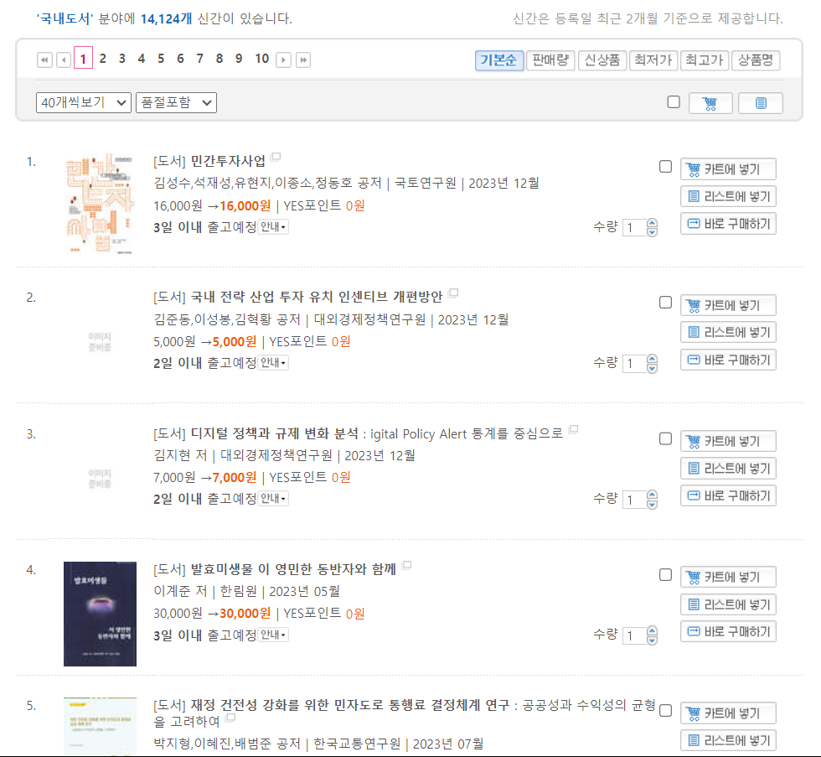
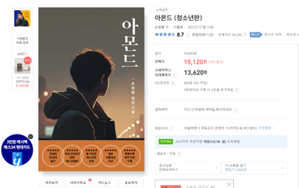
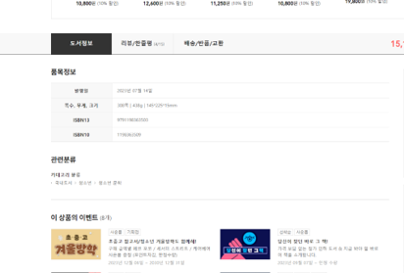
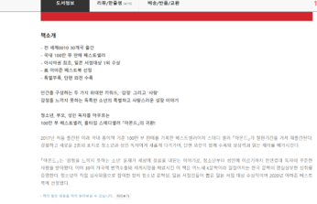
데이터 활용
01 배경 02 데이터 분석 03 활용방안 04 피드백
예스24에서 책의 제목, 카테고리, 설명을 크롤링함
 | 제목 | 분류 | 정보
0 | 아몬드 (청소년판) | 국내도서 청소년 청소년 문학 | -전 세계0010 30개국 출간 -국내 100만 부 판매 베스트셀러- 아시..
1 | 체리새우 : 비밀글입니다 | 국내도서 청소년 청소년 문학 | 제9회 문학동네청소년문학상 대상 수상작 내가 나 자신으로 있을 수 있는 곳은 어…
2 | 죽이고 싶은 아이 | 국내도서 청소년 청소년 문학 | 『세계를 건너 너에게 갈게』 작가 이꽃님 신작 “팩트는 중요하지 않아, 사람들이…
···
204 | 김미경의 우뇌 교육 혁명 | 국내도서 가정 살림 자녀교육 영재 지능개발 국내도서 | “우리 아이 미래를 바꾸는 열쇠는 우뇌 교육에 있다!” 대한민국 교육의 판도를…

Slide 12
데이터 활용
01 배경 02 데이터 분석 03 활용방안 04 피드백
OKT
Twitter 한국어 처리기에서 파생된 오픈소스 한국어 처리기
stopword = ['.', ',', '에서', '이다', '을', '의', '를', '에',’이’,…]
불용어를 설정하여
필요 없는 형태소를 삭제한 Morphs열 생성
 | 제목 | 분류 | 정보 | Morphs
1 | 성경전서 (뉴/천연우피/새찬NKR73EBU/합본/대/색인/지퍼/개역개정/모카브라운) | 국내도서 종교 기독교(개신교) 성경찬송 대한기독교서회 개역.. | 대상-큰글씨에 깔끔한 디자인을 선호하는 중장년층에서 추천한다 기념일… | 대상 큰 글씨 깔끔한 디자인 선호 중장 년층 추천 한다 기념일 임진식 선물…
2 | 파친코 (합본 한정판) | 국내도서 소설시희곡 영미소설 영미 장편소설 | “역사는 우리를 저버렸지만, 그래도 상관없다“ 감동의 대서사극… | 역사 버렸지만 상관 없다 감동 대 서 사극…
···
TF-IDF(단어 빈도-역 문서 빈도, Term Frequency-Inverse Document Frequency)
morphs에서 각 단어들마다 중요한 정보를 가중치로 줌
단어 간 유사성을 판단하기에 좋음

Slide 13
데이터 활용
01 배경 02 데이터 분석 03 활용방안 04 피드백
 | BOOK
0 | 은수저
1 | 유정천 가족 1
2 | 체리새우 : 비밀글입니다
3 | 정신머리
4 | 동물의 신비
5 | 식탁 위의 봄날
6 | 파친코 (합본 한정판)
7 | 정치 크리에이터 김성회의 옳은 소리 옳은 정치
8 | 내가 생각한 인생이 아니야
···
20 | 세계 고전 유랑단
21 | 타불라 라사2
 | BOOK
0 | 아몬드 (청소년판)
1 | 체리새우 : 비밀글입니다
2 | 죽이고 싶은 아이
3 | 루팡의 딸
4 | 돌이킬 수 없는 약속
다섯 권의 Morphs와 유사도를 분석하여 각 권마다 가장 유사한 책 5권을 추출하여 총 25권을 뽑음(중복되는 도서 삭제)
대구의 남자 청소년 비율이 높은 지역의 작은 도서관에게 위의 목록을 추천할 수 있음

Slide 14
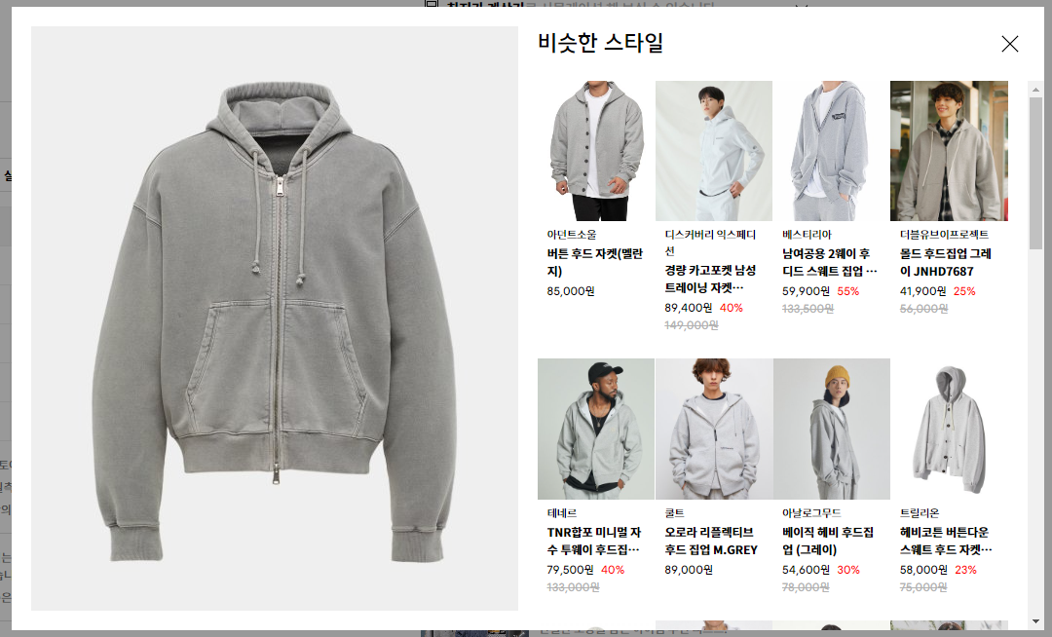
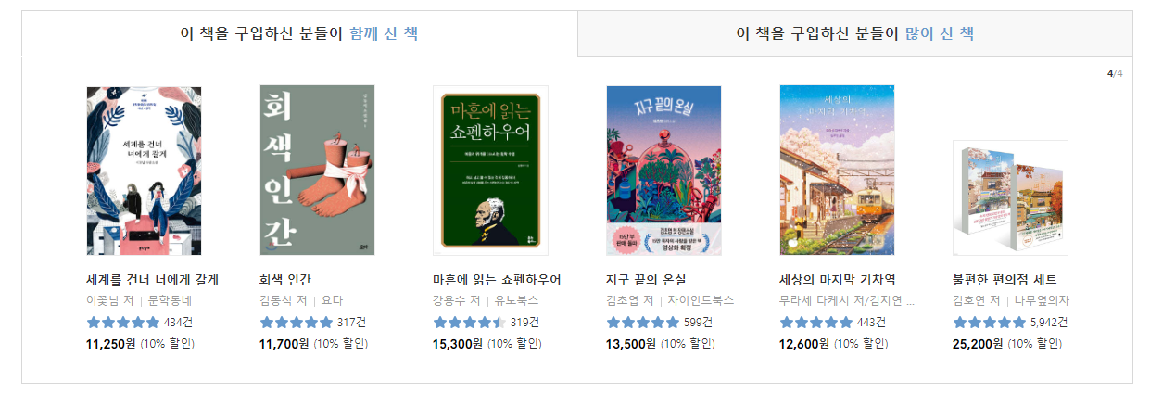
01 배경 02 데이터 분석 03 활용방안 04 피드백
활용방안
1. 신작 도서 추천
1. 앱 혹은 웹으로 정보 제공
 | BOOK
0 | 은수저
1 | 유정천 가족 1
2 | 체리새우 : 비밀글입니다
3 | 정신머리
4 | 동물의 신비
5 | 식탁 위의 봄날
6 | 파친코 (합본 한정판)
7 | 정치 크리에이터 김성회의 옳은 소리 옳은 정치
8 | 내가 생각한 인생이 아니야
···
20 | 세계 고전 유랑단
21 | 타불라 라사2
책을 클릭하면 유사 신작 도서 정보가 나오게 함
예시
- 무신사 : 비슷한 스타일 찾기
- 예스24 : 이 책을 구입하신 분들
이 함께 산 책
2. 엑셀 파일로 정보 제공
사서가 쉽게 책 정보를 확인할 수 있음
대구의 남자 청소년 비율이 높은 지역의 작은 도서관에게 위의 목록을 추천할 수 있음

Slide 15
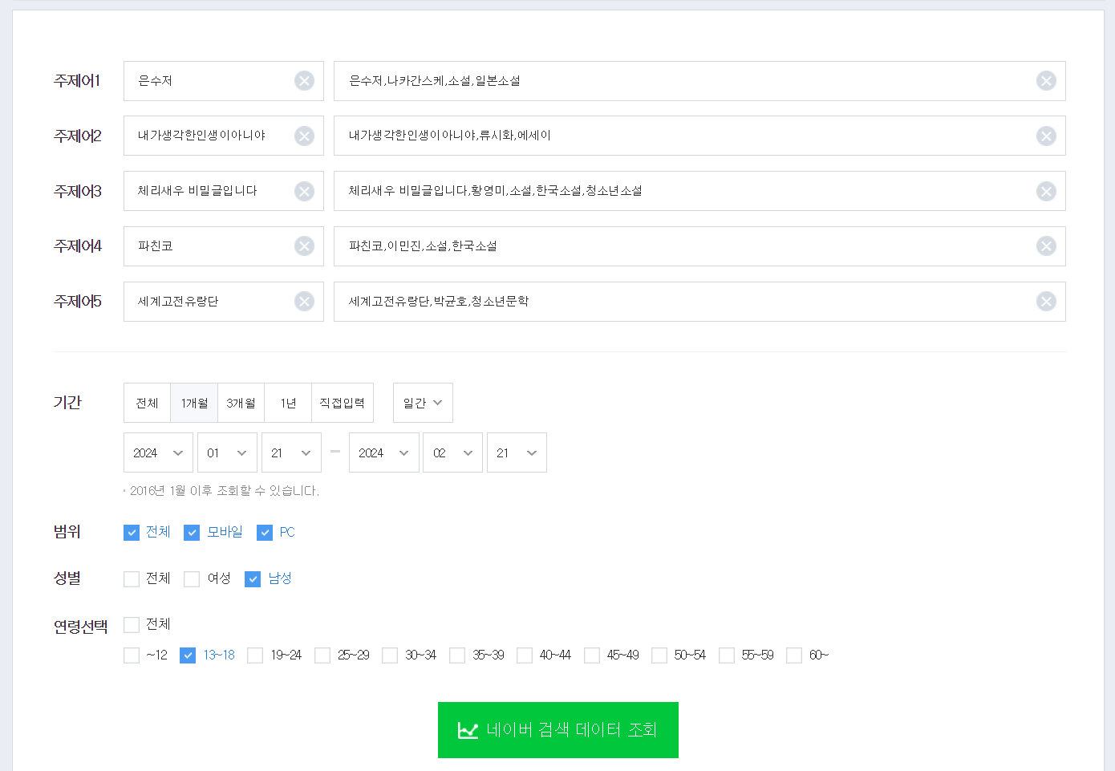
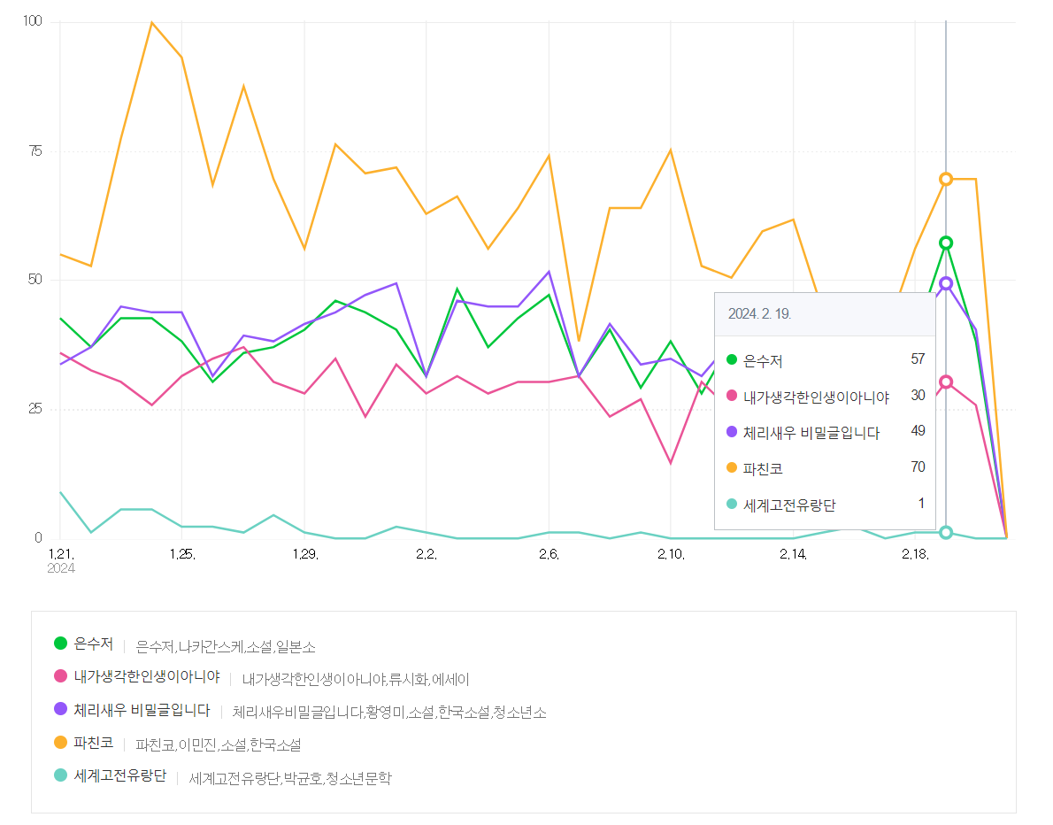
01 배경 02 데이터 분석 03 활용방안 04 피드백
활용방안
1. 신작 도서 추천 – 네이버 데이터랩 활용
대구의 남자 청소년 비율이 높은 지역의 작은 도서관에게 위의 목록을 추천할 수 있음
추천된 도서가 사람들이 많이 찾는 도서인지 확인할 수 있다

Slide 16


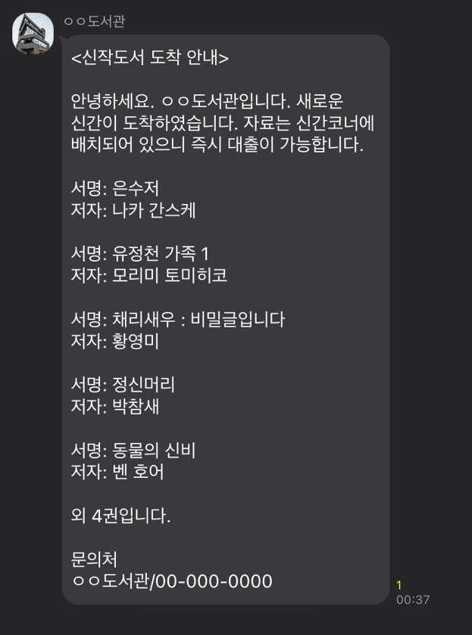


01 배경 02 데이터 분석 03 활용방안 04 피드백
활용방안
2. 이용자 알림 서비스
데이터 분석
메시지 전송
대구의 남자 청소년 비율이 높은 지역의 작은 도서관에게 위의 목록을 추천할 수 있음
메시지 수신을 동의한 도서관 이용자에 한해 그들의 개인정보 및 대출 기록을 조회하여
좋아할만한 신작이 들어오면 메신저앱으로 알려줌

Slide 17
01 배경 02 데이터 분석 03 활용방안 04 피드백
활용방안
3. 모든 분야 / 동일 분야 선택 기능
 | BOOK | 분야
0 | 은수저 | 문학
1 | 유정천 가족 1 | 문학
2 | 체리새우 : 비밀글입니다 | 문학
3 | 정신머리 | 문학
4 | 동물의 신비 | 자연과학
5 | 식탁 위의 봄날 | 문학
6 | 파친코 (합본 한정판) | 문학
7 | 정치 크리에이터 김성회의 옳은 소리 옳은 정치 | 사회과학
8 | 내가 생각한 인생이 아니야 | 문학
···
20 | 세계 고전 유랑단 | 문학
21 | 타불라 라사2 | 철학
 | BOOK | 분야
0 | 은수저 | 문학
1 | 유정천 가족 1 | 문학
2 | 체리새우 : 비밀글입니다 | 문학
3 | 정신머리 | 문학
4 | 식탁 위의 봄날 | 문학
5 | 파친코 (합본 한정판) | 문학
6 | 내가 생각한 인생이 아니야 | 문학
···
14 | 세계 고전 유랑단 | 문학
문학책으로 모든 분야에서 유사책을 찾았는데
문학책만 보고 싶을 때
검색한 책의 분야와 같은 분야의 책만
결과로 뜨게 선택할 수 있음
-> 유사도 상승
대구의 남자 청소년 비율이 높은 지역의 작은 도서관에게 위의 목록을 추천할 수 있음
기본 제공

Slide 18



01 배경 02 데이터 분석 03 활용방안 04 피드백
기대효과
도서관은 앞으로 어떤 역할을 할까
도서관
이용자
-한정된 예산에서 효율적인 자료 구입 가능
-이용자의 요구를 충족 시켜 줄 수 있음
-도서관이 보유한 자료에 대해
다양한 계층의 이용자가 만족 할 수 있음
-이용자의 자료 선택에 도움을 줄 수 있음
대구의 남자 청소년 비율이 높은 지역의 작은 도서관에게 위의 목록을 추천할 수 있음

Slide 19
기타
01 배경 02 데이터 분석 03 활용방안 04 피드백
필요 데이터
시 단위가 아닌 구 혹은 동 단위 대출 데이터
소규모로 운영되는 작은 도서관이기에 시 보다는 더 작은 단위에서 분석하는 것이 더 합리적임
대출 데이터를 더 상세히 다룰 것
대출률의 분야별 비율을 구하면 더 합리적으로 자료 구입을 할 수 있음
출처
[1] 도서관법 제3조
[2] 작은 도서관 진흥법 제2장 제6, 7조
[3] 국가도서관통계시스템
[4] 도서관정보나루
[5] 잡코리아 직업사전
[6] 예스24
[7] 가천대 길병원 학습정보 센터
[8] 위키독스, “딥러닝을 이용한 자연어 처리 입문”
[9] 이은정, “직원, 대출실적 없다＂ ··· 부실운영 작은도서관 전국 2천 996곳, 연합뉴스, 23.10.23.
[10] 김오미, 강원 ‘작은 도서관‘ 2곳 중 1곳 부실 운영 ··· 직원도 신간도 없어, 강원일보, 23.10.25.
[11] 픽사베이
[12] 네이버 데이터랩

Slide 20
01 배경 02 데이터 분석 03 활용방안 04 피드백
멘토링 피드백
피드백 | 수정 후
글이 너무 많아서 내용이 눈에 안 들어온다 | 글보다는 사진과 표 위주로 수정함
사서 업무에 대한 설명과 사용기술에 대한 설명이 너무 많음. 불필요한 설명이라고 생각함 | 각 각 한 페이지로 분량을 줄이고 자료 구입만 자세히 설명
발표자료에서 활용방안이 차지하는 비율이 적음 | 활용방안 3가지와 기대효과를 서술하여 분석한 데이터를 어떻게 사용할 수 있을지 제시함
800은 분류 기호인데 직관적으로 알기 어려우니 바꾸기 | 800을 분야를 나타내는 문학으로 수정함
표에서 컬럼명인 name, category, info는 한글로 바꾸기 | 제목, 분류, 설명으로 수정함
네이버 ‘검색어 트렌드＇에서 검색어 추이를 볼 수 있음. 사서에게 책을 추천할 때 어떻게 활용할 수 있지 않을까? | 검색어 트렌드에서 추천 받은 도서의 검색추이를 함께 제시하여 사서에게 제공함
크롤링한 책을 문학/비문학으로 나누면 좋음 | 사서에게 문학만 선택할지 문학과 비문학 모두 선택할지 선택권을 줄 수 있도록 함
대구의 남자 청소년 비율이 높은 지역의 작은 도서관에게 위의 목록을 추천할 수 있음

